Slide 1
Раздел II. КОРМА
КЛАССИФИКАЦИЯ КОРМОВ
ЗЕЛЕНЫЕ КОРМА
КОРНЕКЛУБНЕПЛОДЫ
БАХЧЕВЫЕ

Slide 2
Кормами называют все продукты растительного, животного, микробного происхождения, а также и минеральные подкормки, которые при скармливании обеспечивают проявление нормальных физиологических функций животных и высокое качество получаемой от них продукции.
Под кормовыми добавками понимают любые добавки к рациону, регулирующие количество и соотношение в нем питательных и биологически активных веществ, а также обеспечивающие здоровье и наивысшую продуктивность животных

Slide 3
1. КЛАССИФИКАЦИЯ КОРМОВ
растительные
животные
КОРМА
минеральные
Протеиновые добавки и содержащие биологически активные вещества
объемистые
РАСТИТЕЛЬНЫЕ
концентрированные

Slide 4
не более 0,75 ЭКЕ
зола щелочная
Объемистые
Грубые корма
Сочные
Водянистые
более 19 % сырой клетчатки (лигнин – балласт):
сено
полова
солома
шелуха
лузга
веточный корм
более 40 % воды:
трава
корнеклубнеплоды
силос
сенаж
Отходы: крахмальной свеклосахарной пивоваренной спиртовой промышленности

Slide 5
Концентрированные
более 0,75 ЭКЕ,
не более 19 % сырой клетчатки
зола кислая
Зерновые, комбикорма, отходы мельничной и маслоэкстракционной промышленности, высушенные остатки свеклосахарного, пивоваренного и других производств
Делятся на 2 подгруппы:
1. углеводистые
2. протеиновые

Slide 6
Корма животного происхождения
высокое содержание протеина высокой биологической ценности
соотношение Са : Р более 1,0
необезжиренные богаты всеми витаминами, обезжиренные богаты витаминами группы В
зола щелочная
Представители:
Молоко и продукты его переработки (молоко, обрат)
Отходы рыбной промышленности (рыбная мука)
Отходы мясокомбинатов (мясокостная, костная мука)

Slide 7
Минеральные корма
Содержат в большом количестве один или несколько минеральных элементов

Slide 8
Протеиновые добавки и содержащие биологически активные вещества
Кормовые дрожжи
Микробные биомассы
Белково-витаминные концентраты (БВК)
Синтетические аминокислоты
Витаминные препараты
Ферменты
Гормоноподобные препараты

Slide 9
2. Факторы, влияющие на состав и питательность кормов
1. Почвенные условия
состав почвы → растение → животное
2. Климатические условия
зерно ржи, выращенное в Ленинградской области протеина содержит 10,0 %, в Одесской области – 18,5 %
3. Удобрения
Показатели | без удобрения | 60 кг N | 120 кг N
Урожай, ц/га | 85 | 120 | 165
Процент протеина в сухом веществе | 10 | 11 | 17
Сбор сырого протеина, ц/га | 1,6 | 2,4 | 4,0

Slide 10
4. Видовые и сортовые особенности
Видовые особенности
Культура | Содержание протеина в сухом веществе, %
Трава люцерны | 18
Трава клевера | 16
Трава кукурузы | 9,6
Трава пшеницы | 11,2
Трава овса | 14,0
Сортовые особенности
Культура | Содержание в сухом веществе
Зерно: кукурузы в среднем | Лизин 2,9 г
ОПЕЙК-2 | Лизин 4,9 г
Свекла: кормовая | Сахара 442 г
сахарная | Сахара 702 г

Slide 11
5. Агротехника
Культура | Содержание в сухом веществе
Кукуруза пунктирный посев | Сырая клетчатка 285 г
квадратно-гнездовой | Сырая клетчатка 365 г
Кукуруза пунктирный посев | Сырой протеин 109 г
квадратно-гнездовой | Сырой протеин 95 г
6. Фаза вегетации
Культура | Содержание в сухом веществе
Клевер красный бутонизация | Сырой протеин 205 г
полное цветение | Сырой протеин 174 г
Клевер красный бутонизация | Сырая клетчатка 220 г
полное цветение | Сырая клетчатка 250 г

Slide 12
7. Способы заготовки кормов
Показатели | Сырой протеин, % | Каротин, мг/кг
Сено люцерны традиционный способ | 14 | 30
активное вентилирование | 16 | 70
Травяная мука из люцерны | 16 | 300
Сенаж из люцерны (в сухом веществе) | 16 | 105
8. Способы хранения кормов
Показатели | Срок хранения, мес. | Каротин, мг/кг
Сено люцерны россыпью | 1 | 30
прессованное | 4 | 70

Slide 13
2. ЗЕЛЕНЫЕ КОРМА
Химический состав и питательность зеленых кормов
Характеристика основных посевных зеленых кормов и их использование
Характеристика естественных и культурных пастбищ, их использование
Зеленый конвейер

Slide 14
I. ХИМИЧЕСКИЙ СОСТАВ И ПИТАТЕЛЬНОСТЬ ЗЕЛЕНЫХ КОРМОВ
Зеленым кормом (З/К) называется надземная масса зеленых кормовых растений, скармливаемая животным в свежем виде.
К з/к относятся травы лугов и пастбищ, сеяные злаковые и бобовые культуры, ботва корнеклубнеплодов и бахчевых, гидропонный корм.
Вода – 65-85 % (от фазы вегетации).

Slide 15
ХИМИЧЕСКИЙ СОСТАВ ЗЕЛЕНЫХ КОРМОВ (%)
Показатель | ТРАВА
 | естественных сенокосов | злаково-полынного пастбища | суданки | люцерны | долголетнего культурного пастбища
вода | 61,8 | 55,7 | 75,5 | 75,6 | 73,1
протеин | 4,0 | 4,8 | 3,1 | 4,9 | 4,0
жир | 1,5 | 1,4 | 0,7 | 0,9 | 1,0
клетчатка | 11,4 | 12,1 | 7,0 | 6,0 | 8,9
бэв | 18,3 | 21,9 | 11,3 | 10,2 | 11,3
зола | 3,0 | 4,0 | 2,4 | 2,5 | 2,1
кальций | 0,26 | 0,34 | 0,17 | 0,59 | 0,52
фосфор | 0,07 | 0,11 | 0,06 | 0,07 | 0,09
каротин, мг в 1 кг | 50-75 | 30 | 60-70 | 60-90 | 55

Slide 16
ПИТАТЕЛЬНОСТЬ ТРАВ В РАЗНЫЕ ФАЗЫ РАЗВИТИЯ РАСТЕНИЙ
Фаза | Концентрация в 1 кг сухого вещества |  | Переваримость, %
 | ЭНЕРГИИ, МДж | ПРОТЕИНА, %
Травостой с преобладанием злаков
Начало колошения | 10 | 12-15 | 68
Полное колошение | 9 | 10-12 | 62
Начало цветения | 8,5 | 8-9 | 57
Полное цветение | 8 | 7-8 | 52
Начало образования семян | 7,5 | 6-7 | 50
Травостой с преобладанием бобовых
Начало бутонизации | 11 | 21 | 75
Полная бутонизация | 10 | 19 | 70
Начало цветения | 10 | 17 | 62
Полное цветение | 9 | 16 | 60

Slide 17
Протеин – 2,5-6,0 % (белки, аминокислоты, амиды, органические основания, нитраты, нитриты).
СОДЕРЖАНИЕ ВАЖНЕЙШИХ АМИНОКИСЛОТ В ЗЕЛЕНЫХ КОРМАХ
Корм | В 1 кг, г
 | ЛИЗ | МЕТ | ЦИС | ТРИ
Злаково-разнотравное пастбище | 1,8 | 0,6 | 0,7 | 0,3
Суданка | 1,8 | 0,5 | 0,7 | 0,3
Кукуруза | 0,8 | 0,3 | 0,2 | 0,2
Люцерна | 3,8 | 0,6 | 0,6 | 0,4

Slide 18
Жир – 0,5 – 2,0% (или 4-5% от СВ) (ненасыщенные незаменимые жирные кислоты – линолевая, линоленовая, арахидоновая)
Углеводы (клетчатка, БЭВ), изменение содержания по фазам.
Несбалансированность – углеводы : протеин. Клетчатка – 6-13 %
БЭВ – 9-35 % (крахмал, сахара) (См. сахар Сл.19).
Минеральные вещества – см. табл.
Каротин (ά, β, γ)– 30-50 (зл.) – 40-60 (боб.) мг/кг
Д (эргостерин) Д₂
Вит. Е (L)- 40-55 мг/ кг, гр. В, С
Фитоэстрогены

Slide 19
Содержание сахара в зеленых кормах
КОРМА | Сахара в 1 кг корма, г
Трава естественная | 40,0
Суданка - зеленая трава | 50,0
Кукуруза по появлению початков | 50,0
Кукуруза молочно - восковой спелости | 34,0
Кукуруза восковой спелости | 31,2
Овес молочной спелости | 30,0
Рожь – зеленая | 58,7
Люцерна зеленая | 17,3
Горох зеленый | 70,0

Slide 20
В 1 кг травы:
ЭКЕ 0,14-0,32, ОЭ – 1,4 - 3,2 МДж
ПП – 17-40 г
каротин – 25-70 мг
СК – 35–150 г
Использование:
быки-производители – 30-40 кг
коровы – 40-70 кг
молодняк КРС – 18-35 кг
овцы – 5-6 кг
свиньи – 1-6 кг
лошади – 50-60 кг

Slide 21
II. ХАРАКТЕРИСТИКА ОСНОВНЫХ ПОСЕВНЫХ ЗЕЛЕНЫХ КОРМОВ И ИХ ИСПОЛЬЗОВАНИЕ
А. Бобовые – особенности протеинового, минерального, витаминного и углеводного состава

Slide 22
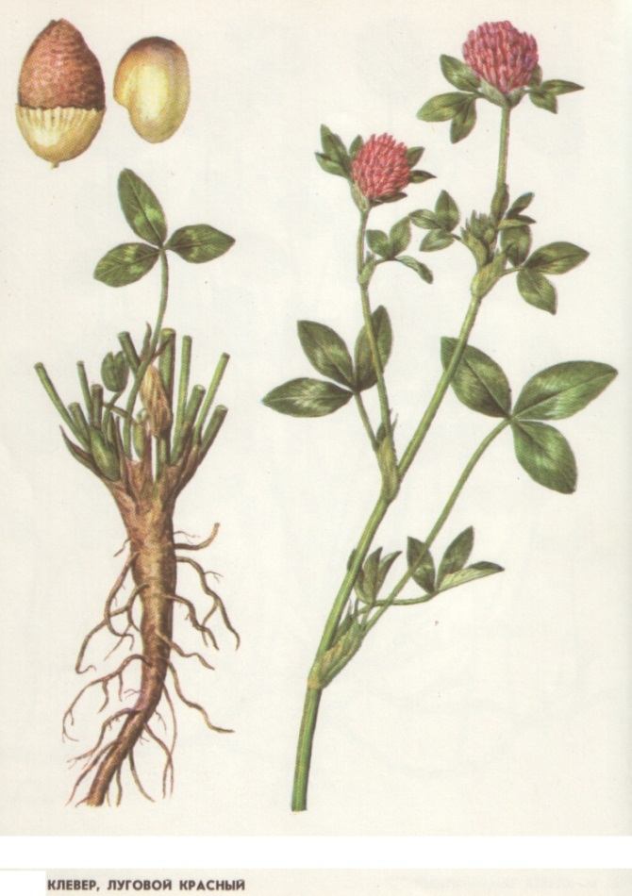
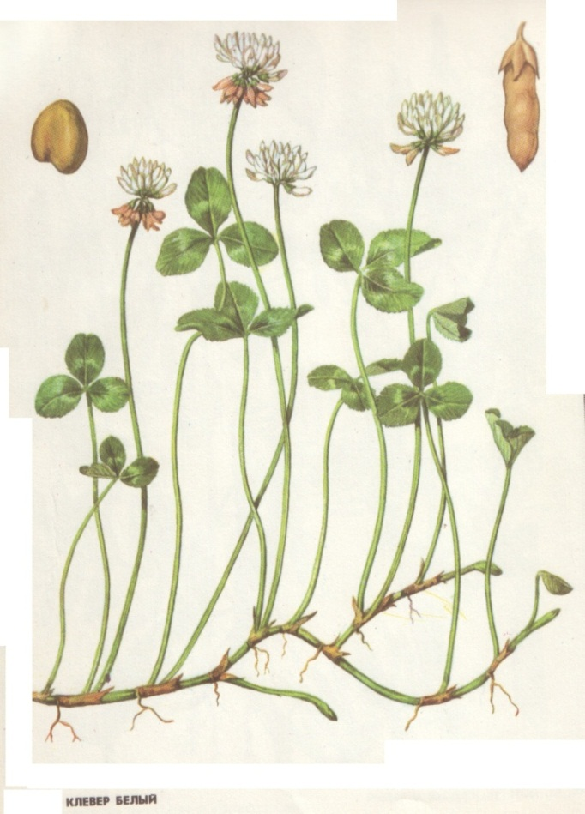
Богат протеином (¹/₃ – ¹/₅ от сухого вещества)
Интенсивное накопление клетчатки в конце цветения
«Лошадиный» корм
Оптимум для: коров 25 – 30 кг; молодняка 10 – 20 кг; свиней до 10 кг
тимпания
Клевер красный луговой
Клевер белый

Slide 23
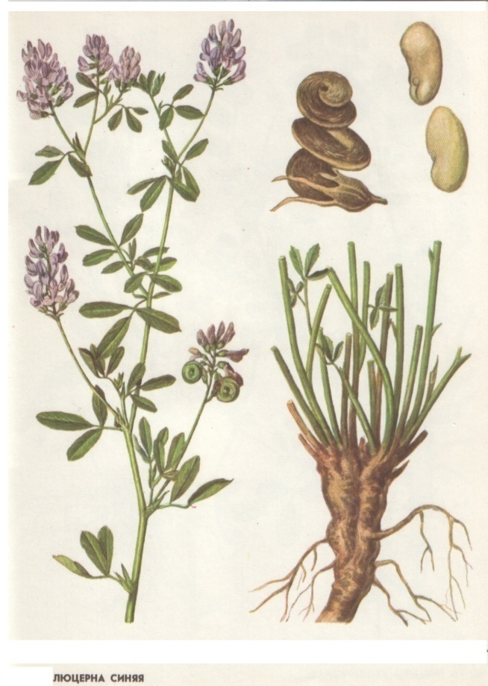
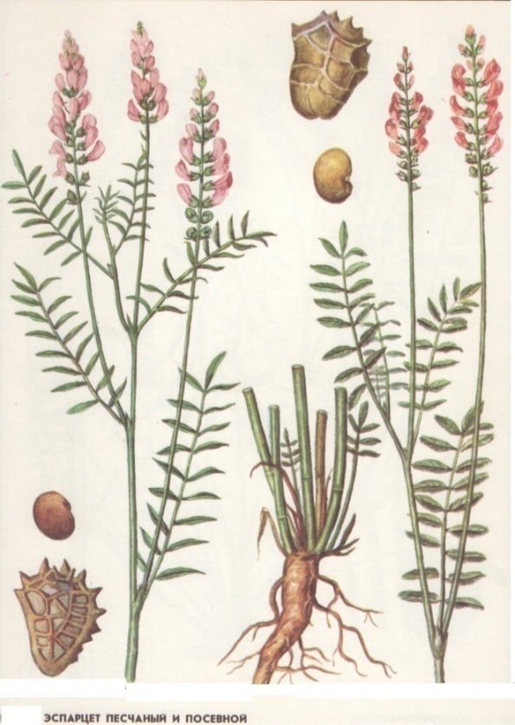
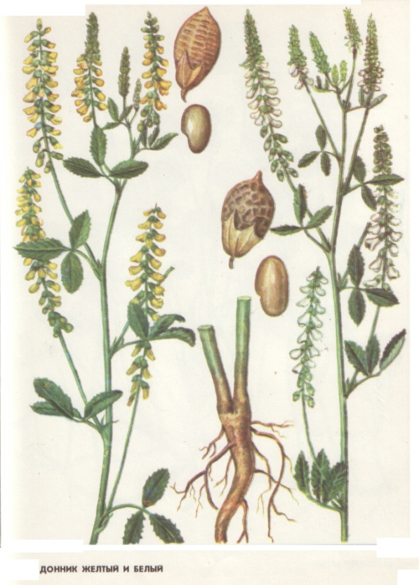
Донник желтый и белый (кумарин), после цветения быстро грубеет
Люцерна синяя (тимпания)
Эспарцет песчаный и посевной
Питательность близка к клеверу

Slide 24
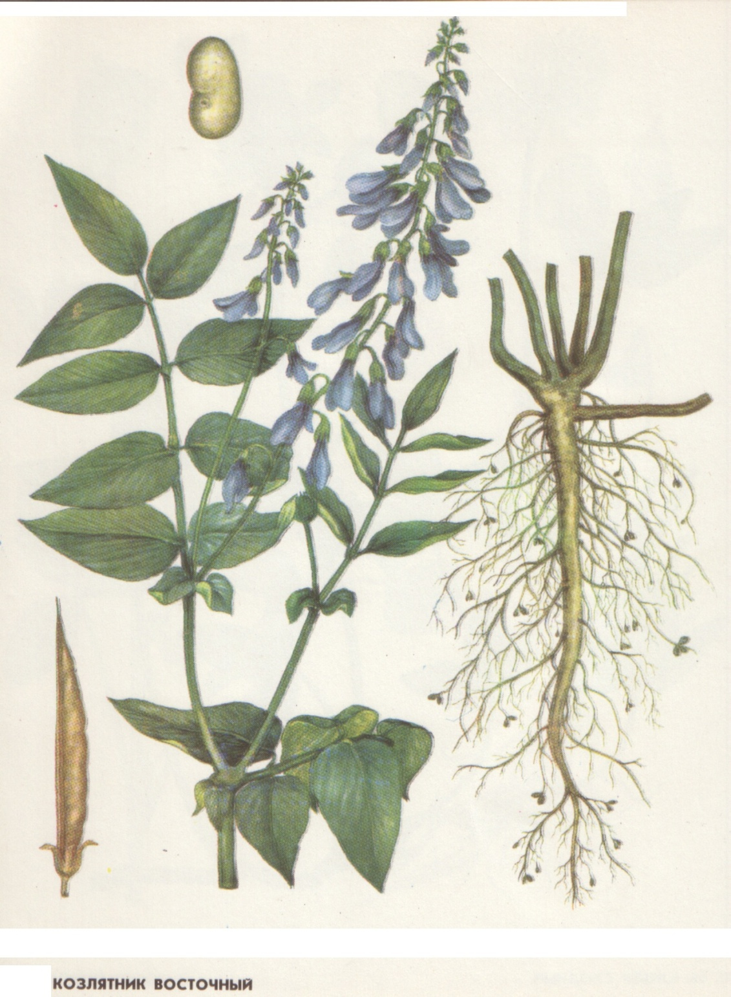
Козлятник восточный (галегин)

Slide 25
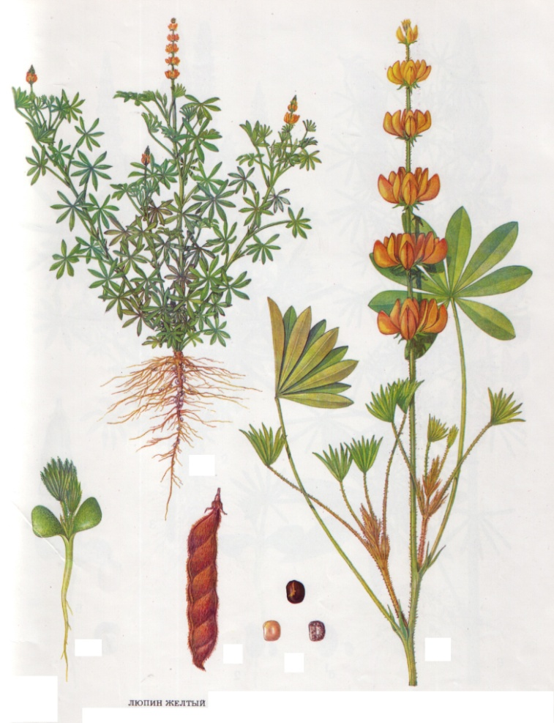
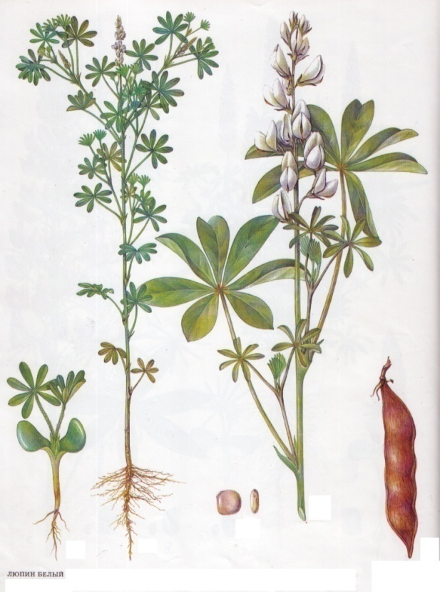
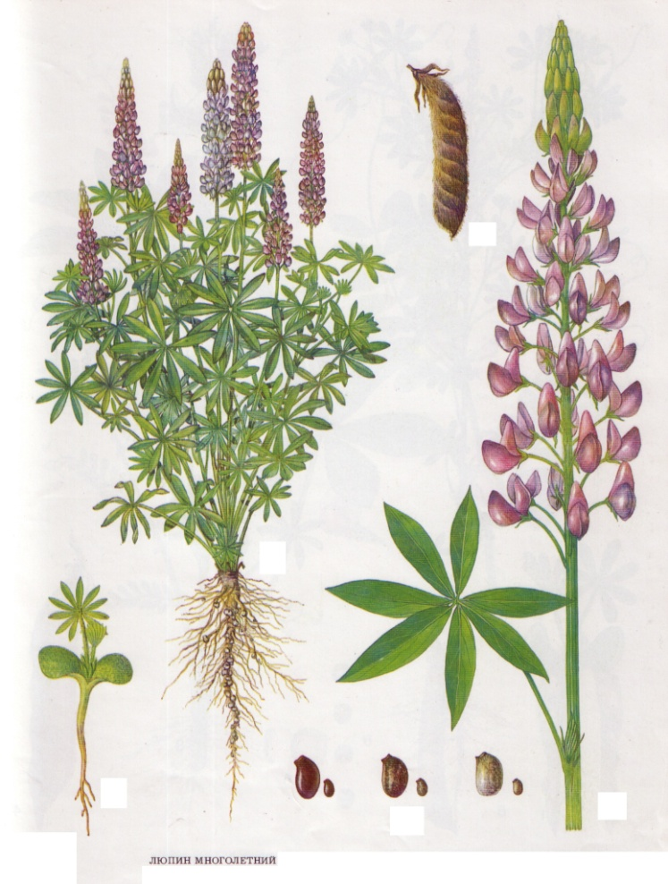
Люпин многолетний
Люпин белый
Люпин желтый

Slide 26
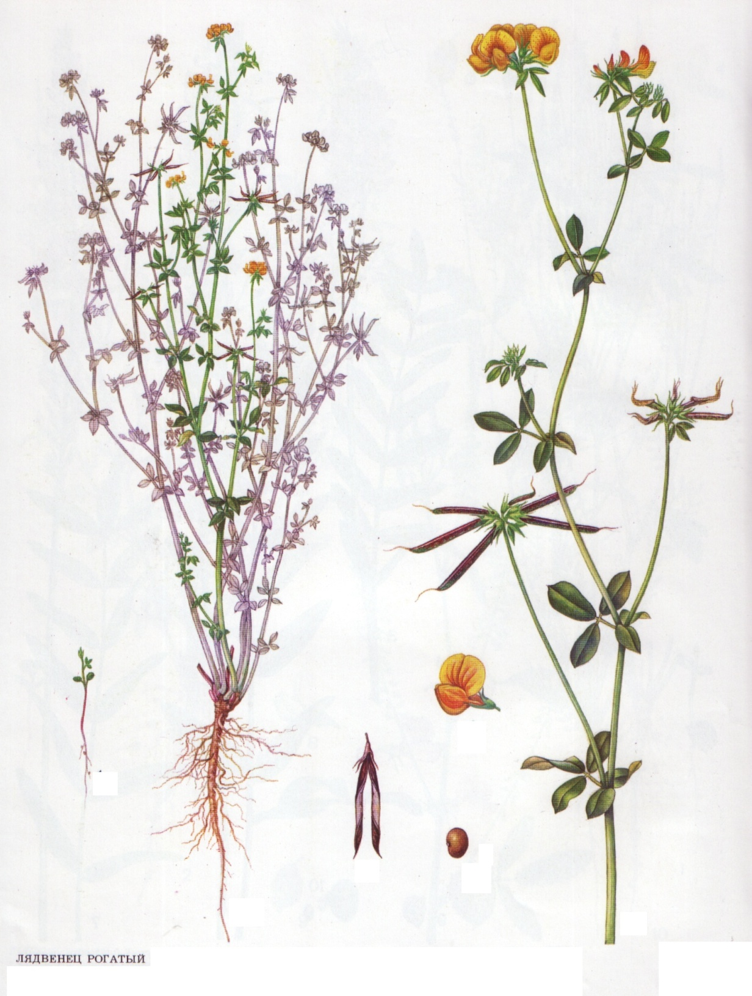
Лядвенец рогатый

Slide 27
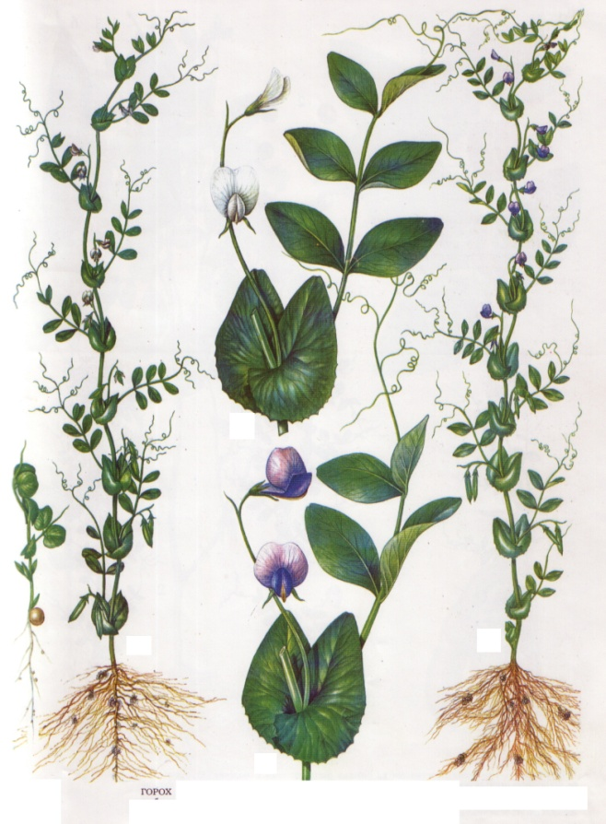
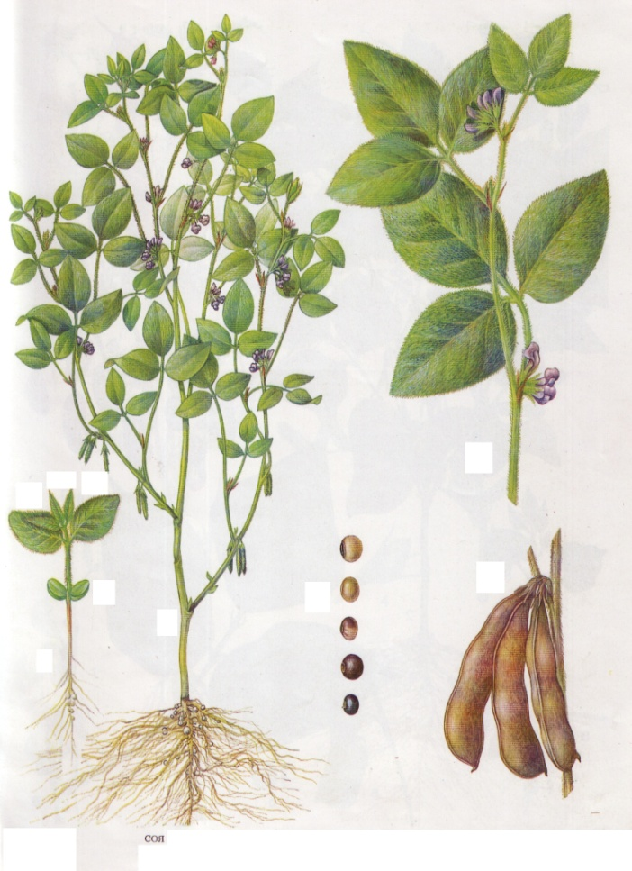
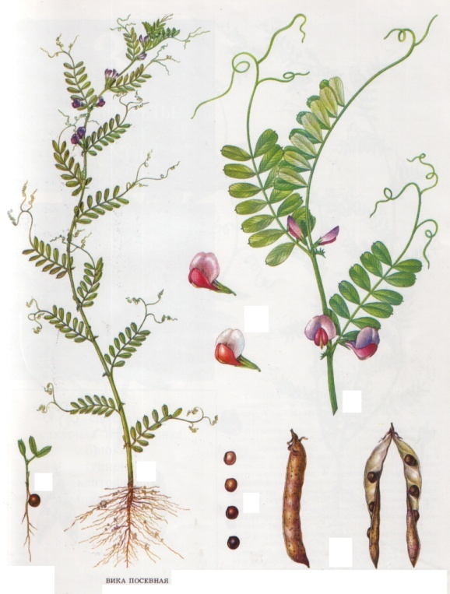
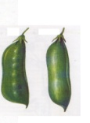
Однолетние посевные бобовые:
Горох
Соя
Вика
Пелюшка
- используются в смеси со злаками

Slide 28
Б. Злаки

Slide 29
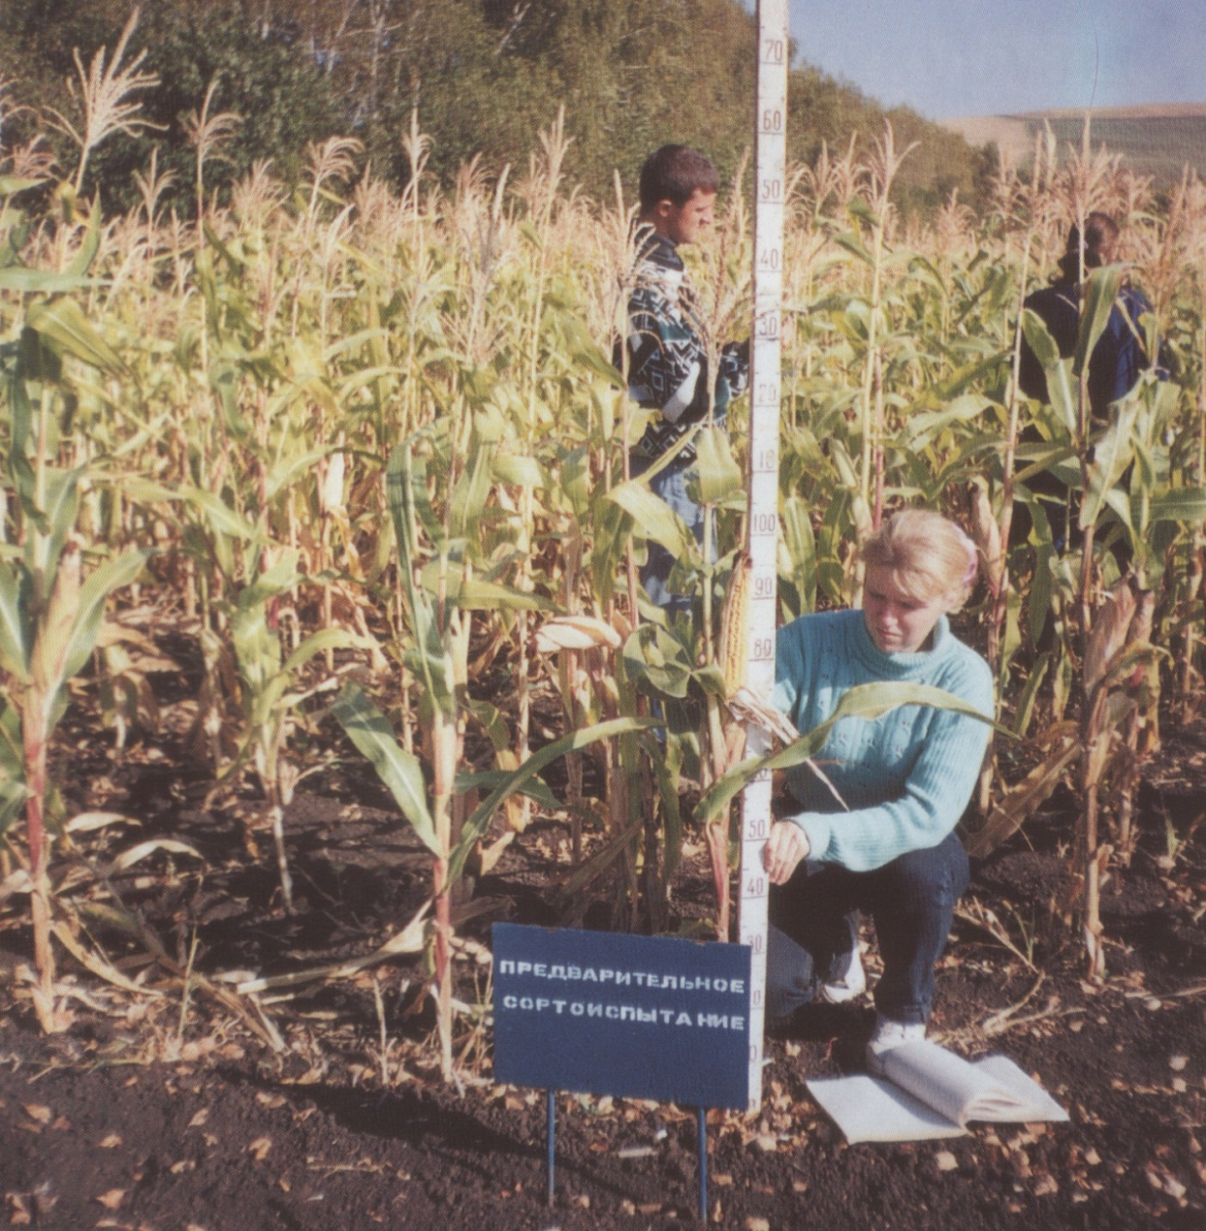
Кукуруза
Высокая урожайность
Интенсивное изменение питательности по фазам
Бедна протеином
Богата углеводами
Взрослый К.Р.С. поедает до 70 кг

Slide 30
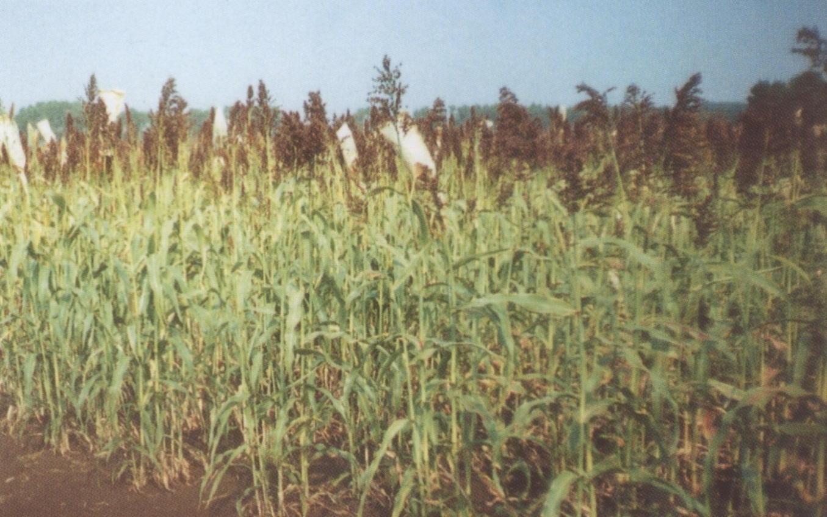
Сорго кормовое
- состав сходен с кукурузой
- медленнее грубеет
- дольше остается зеленым
Синильная кислота

Slide 31
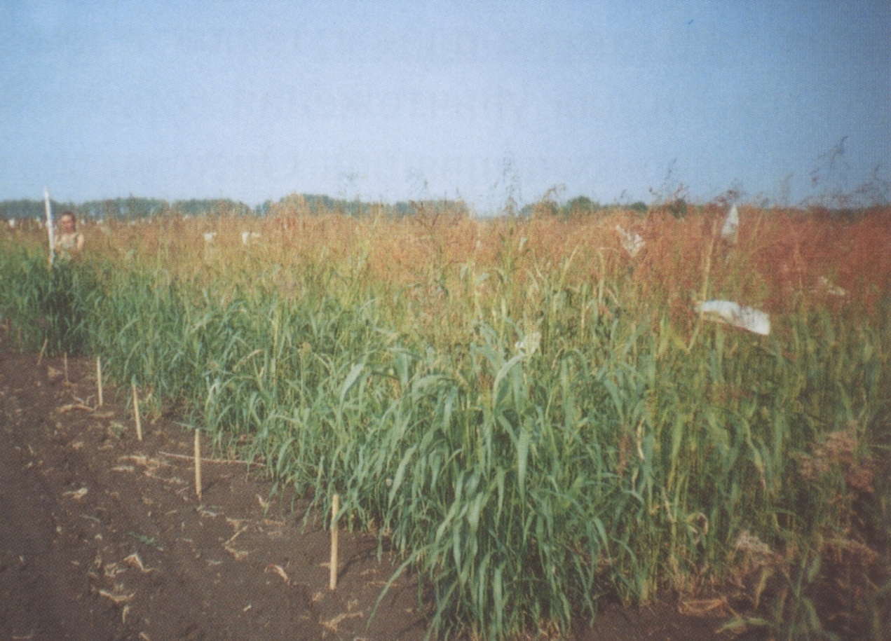
Суданская трава
- состав сходен с кукурузой
- дольше остается зеленой
Использование в фазу выхода в трубку, до полного колошения
Синильная кислота

Slide 32
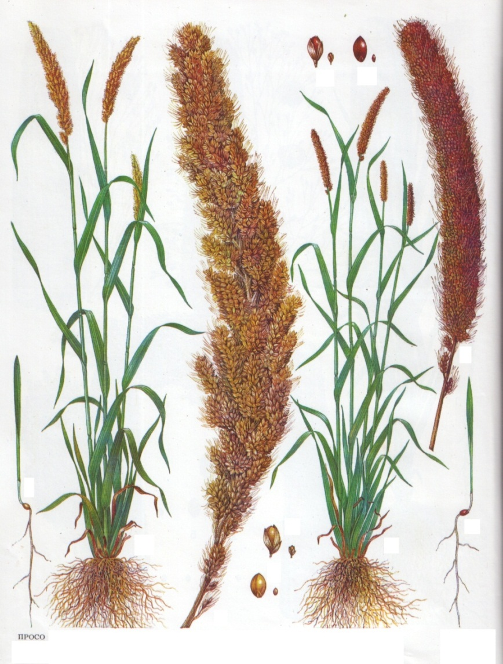
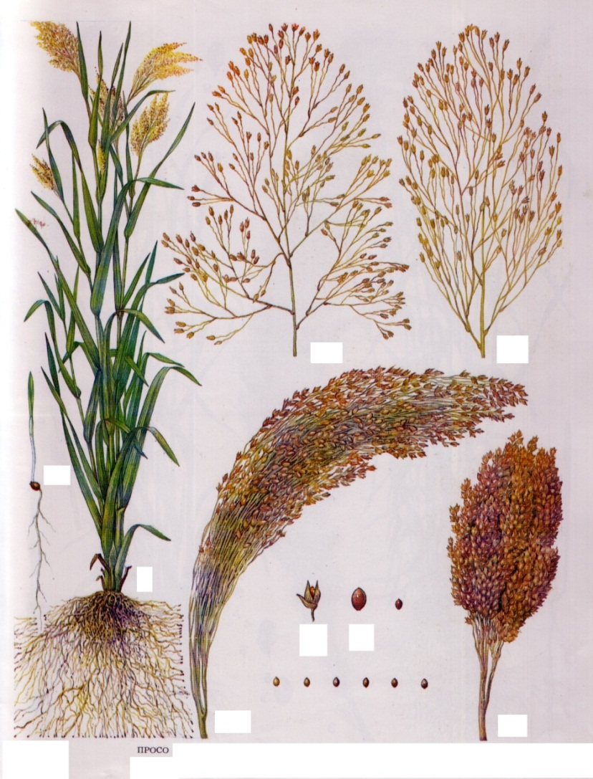
Засухоустойчивые – Могар

Slide 33
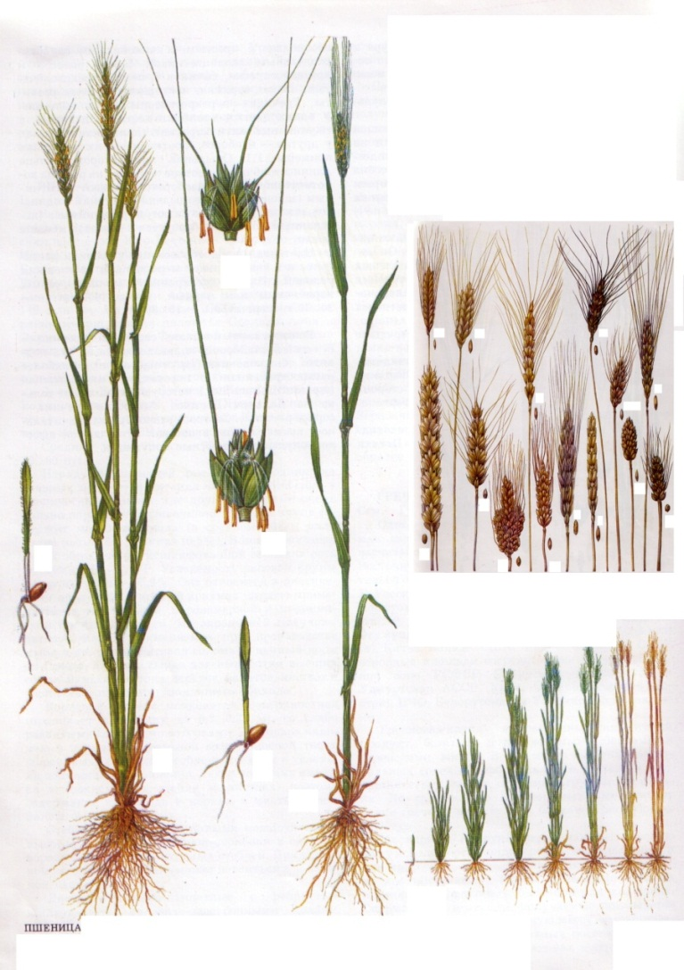
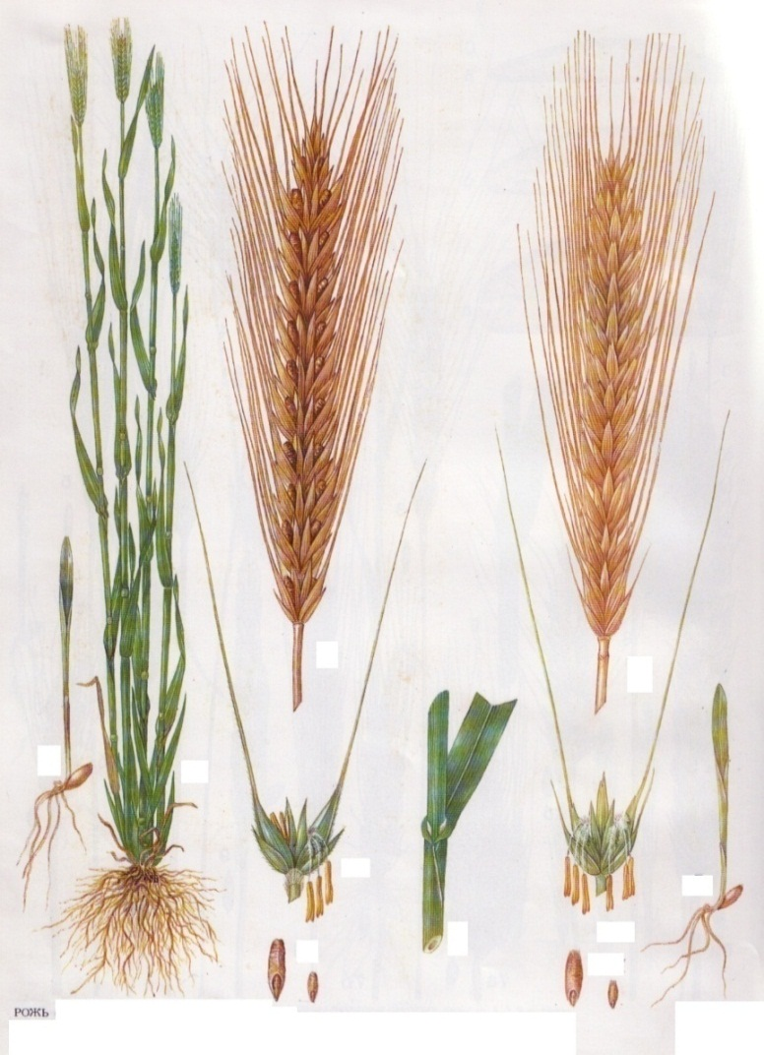
Хлебные злаки:
Пшеница
Рожь

Slide 34
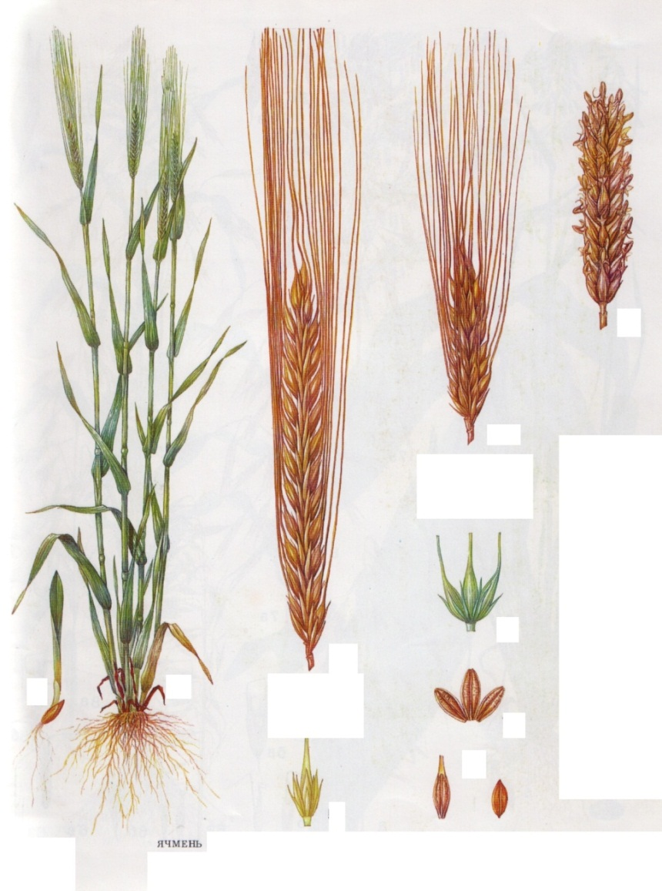
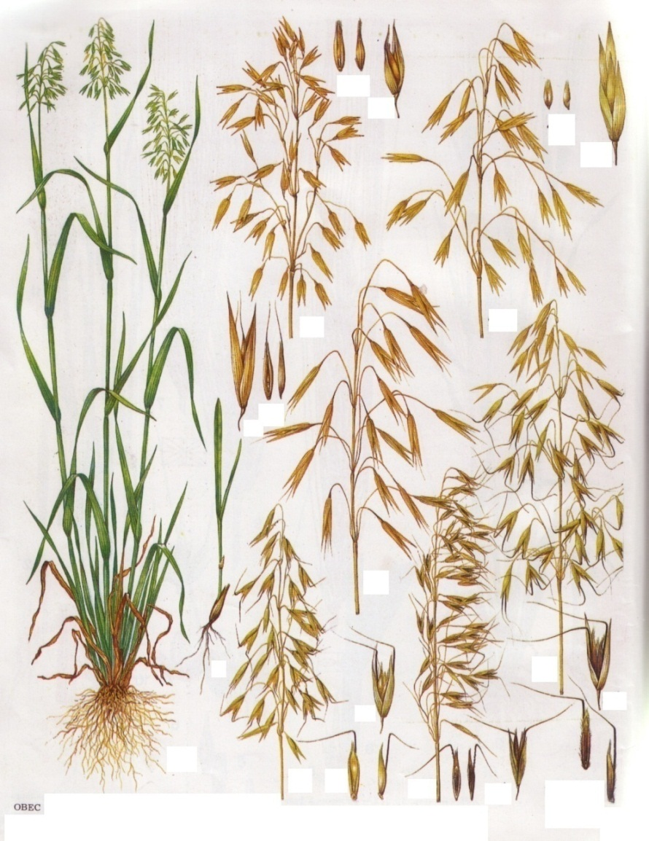
Хлебные злаки:
Ячмень
Овес

Slide 35
В. Крестоцветные
Рапс
Перко
Горчица белая
Кормовая капуста
мало сухого вещества, сухое вещество богато протеином, витамином С, используют до образования семян
Горчичные и аллиловые масла

Slide 36
Г. Ботва корнеплодов
До 90 % воды, мало сухого вещества, содержит щавелевую кислоту - выводится из организма с Са (на 1 кг корма - 1 г мела)
Взрослым животным 15 – 20 кг

Slide 37
Г. Ботва картофеля
До 90 % воды, мало сухого вещества, содержит соланин
Используется свиньям - взрослым животным до 7 – 8 кг

Slide 38
СХЕМА ЗЕЛЕНОГО КОНВЕЙЕРА
Набор культур |  | Срок
 |  | сева | использования
1. | Озимая сурепица, озимая рожь | 1 - 15.09 | 20.04 - 30.04
2. | Озимый рапс, озимая пшеница | 1 - 15.09 | 1.05 - 10.05
3. | Озимый рапс, озимая пшеница | 1 - 15.09 | 11.05 - 20.05
4. | Тритикале, вика, многолетние бобово-злаковые травы | 5.10.09 прошлых лет | 25.05 - 15.06
5. | Ячмень, овес, горох, редька масличная | 1 - 5.04 | 6.06 - 15.06
6. | Овес, яровой рапс, горох кормовой, подсолнечник | 1 - 5.04 | 16.06 - 25.06
7. | Подсолнечник, горох кормовой | 5 - 10.04 | 26.06 - 10.07
8. | Суданская трава | 3 - 10.04 | 1.07 - 10.07
9. | Кукуруза, суданка, подсолнечник (I срок сева) | 20 - 25.04 | 11.07 - 31.07
10. | Кукуруза, суданка, подсолнечник (II срок сева) | 30.04 - 10.05 | 1.08 - 25.08
Поукосные:
11. | Суданская трава | 20 - 25.05 | 1.08 - 15.08
12. | Кукуруза, сорго, подсолнечник | 5 - 15.05 | 26.08 - 15.09
13. | Кукуруза, суданка (II срок) | 20.05 - 10.06 | 16.09 - 15.10
Пожнивные:
14. | Кукуруза, подсолнечник | 15 - 20.07 | 15.09 - 30.09
15. | Овес, редька масляничная, подсолнечник (I срок сева) | 20.07 - 25.07 | 15.09 - 30.09
16. | Овес, редька масляничная, подсолнечник | 25.07 - 1.08 | 1.10 - 30.10

Slide 39
III. ХАРАКТЕРИСТИКА ЕСТЕСТВЕННЫХ И КУЛЬТУРНЫХ ПАСТБИЩ, ИХ ИСПОЛЬЗОВАНИЕ
Естественные пастбища – ¹/₆ часть территории страны
Богатство ботанического состава – около 300 разновидностей, примерно 50 доминанты
Отличаются разнообразием состава

Slide 40
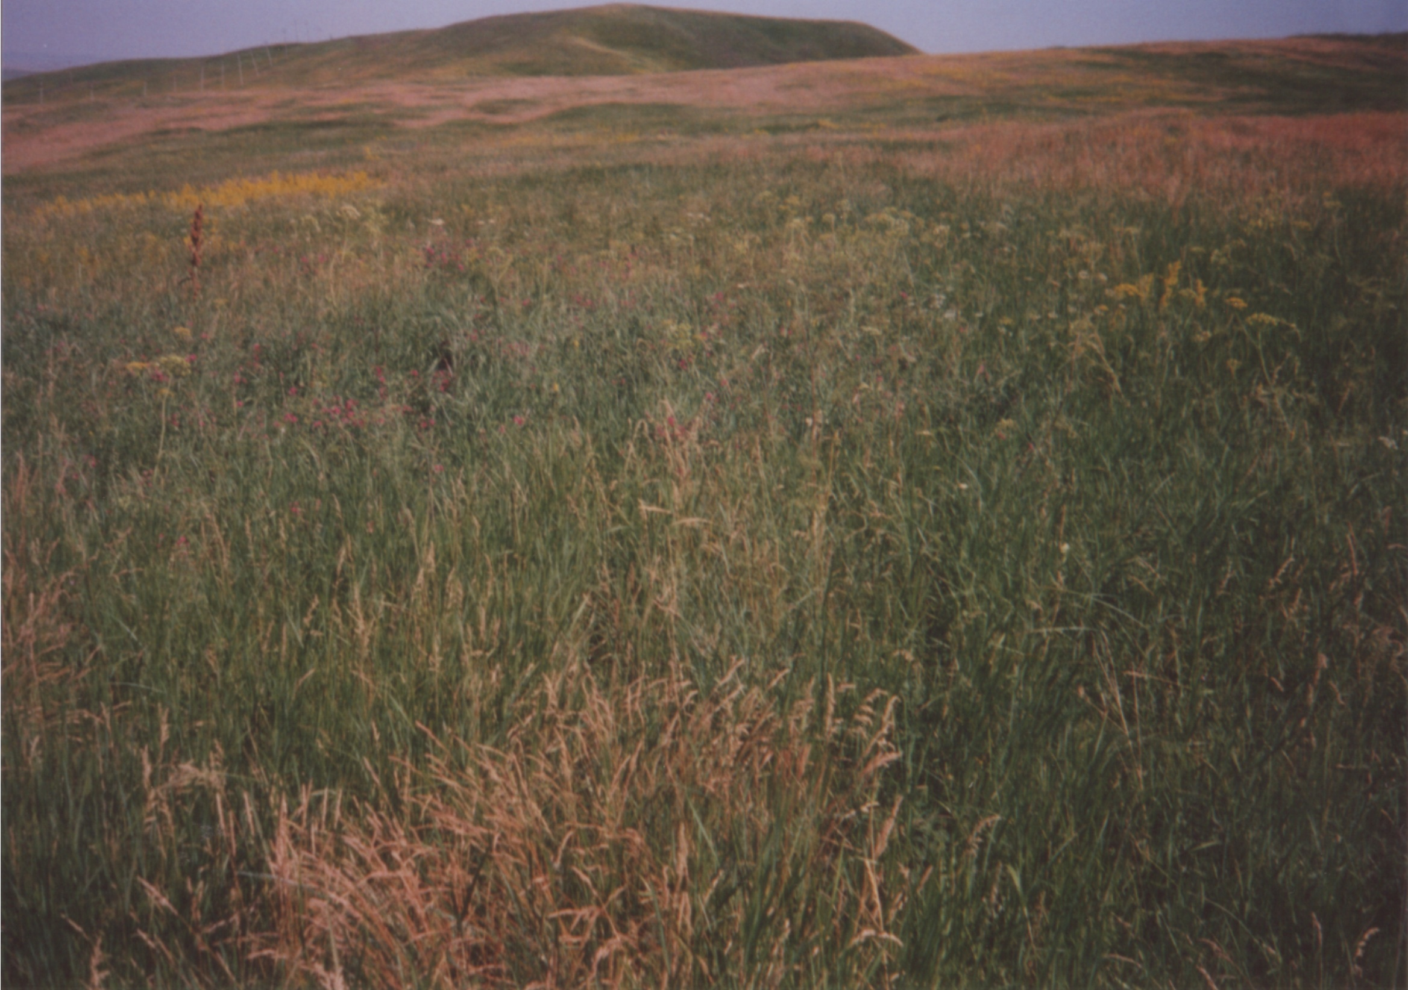

Slide 41
Основные представители:
злаки
бобовые
сложноцветные
солянки
осоки
ядовитые и вредные

Slide 42
ПИТАТЕЛЬНОСТЬ ТРАВЫ ПРИ РАЗЛИЧНЫХ СИСТЕМАХ ИСПОЛЬЗОВАНИЯ
 | В 100 кг сухого вещества травы содержится, кг
 | ВЫПАС
 | загонный |  | бессистемный
 | ЭКЕ | переваримого протеина | ЭКЕ | переваримого протеина
25 -VI – 7 – VII (начало цветения) | 108,0 | 12,63 | 98,7 | 8,50
23 - VII – 3 - VIII (полное цветение) | 103,4 | 13,00 | 95,6 | 5,30
27 - VIII – 8 - IХ (созревание семян) | 107,4 | 15,95 | 62,4 | 3,30
28 - IХ (семена осыпались) | 103,9 | 11,72 | 48,2 | 2,20

Slide 43
ОПТИМАЛЬНОЕ ИСПОЛЬЗОВАНИЕ ПАСТБИЩА
 | ВЫПАС
 | начало | окончание
 | Высота травостоя, см
Лесостепь | 10 – 15 | 6 – 7
Степь | 10 – 12 | 6 – 7
Засушливая степь | 6 – 8 | 3 – 4

Slide 44
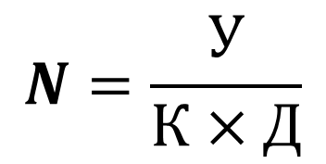
Нагрузка на пастбище:
$$N=\frac{У}{К×Д}$$
где: N – число животных на га
У – урожайность с 1 га
К – сут. потребность на 1 животного
Д – количество дней в загоне

Slide 45
КОРНЕКЛУБНЕПЛОДЫ, БАХЧЕВЫЕ КОРМА
Общая характеристика
Корнеплоды
Клубнеплоды и бахчевые культуры

Slide 46
1. ОБЩАЯ ХАРАКТЕРИСТИКА
Корнеплоды: кормовая свекла
полусахарная свекла
сахарная свекла
турнепс
брюква
морковь
Клубнеплоды: картофель
топинамбур
Бахчевые: тыква
кабачки
кормовой арбуз

Slide 47
ХИМИЧЕСКИЙ СОСТАВ КОРНЕПЛОДОВ, %
Корма | ЭКЕ | Вода | Протеин | Жир | СК | БЭВ | Зола | Са | Р | Кар. мг/кг
Свекла кормовая | 0,12 | 88 | 1,2 | 0,1 | 0,8 | 8 | 1,2 | 0,04 | 0,08 | -
Свекла полусахар. | 0,17 | 83 | 1,6 | 0,1 | 1,1 | 13 | 1,2 | 0,09 | 0,04 | -
Свекла сахарная | 0,24 | 77 | 1,6 | 0,2 | 1,4 | 19 | 1,0 | 0,05 | 0,05 | -
Морковь кормовая | 0,14 | 88 | 1,2 | 0,2 | 1,1 | 9 | 0,9 | 0,07 | 0,06 | 54
Брюква | 0,13 | 89 | 2,1 | 0,2 | 1,2 | 7 | 0,7 | 0,04 | 0,04 | -

Slide 48
Характеристика корнеплодов
Содержат воды 70 – 95 %
Сухое вещество – углеводы (сахар, крахмал)
Вода – клеточный сок (органические кислоты, углеводы, минеральные соли, витамины и другие)
Диетические свойства – легкая переваримость и усвояемость. Приближают зимнее кормление к летнему (снижается яловость, здоровый приплод, повышают продуктивность)
Высокая переваримость сухого вещества – 85 – 95 %. Возбуждают сокоотделение пищеварительных желез. Послабляющее действие
Молокогонные корма

Slide 49
2. КОРНЕПЛОДЫ
Использование:
Благотворное влияние на микрофлору рубца
Дробное скармливание
Скармливание в целом и измельченном виде
Пропаривание свеклы – быстрое охлаждение до t 35°C (нитраты)
Приток воздуха в хранилище
Химический состав и характеристика питательных веществ:
Сухое вещество - сахар
Протеин – до 50 % амиды, достаточное количество лизина и триптофана
Клетчатка – мало инкрустирующих веществ
Зола – мало Са и Р, К преобладает над Na
Витамины – С, каротин

Slide 50
Свекла
Молокогонный корм, улучшает качество молока, повышает переваримость грубых кормов
На 1 л молока дойным коровам 0,6-1 кг (кормовая свекла)
Использование сахарной свеклы:
а) высокое содержание сахара (40, 80, 120 г/кг)
б) щавелевая кислота и ее соли (в корнях и листьях – 3-4 г мела на 1 кг корма)
в) сапонины – гемолиз эритроцитов
Питательность: в 1 кг 0,12 – 0,17 – 0,26 ЭКЕ
Использование: коровам до 30-35 кг, овцам до 4-5 кг, рабочим лошадям – 10-15 кг сырой и 5-7 кг варенной (пропаренного) для свиней.

Slide 51
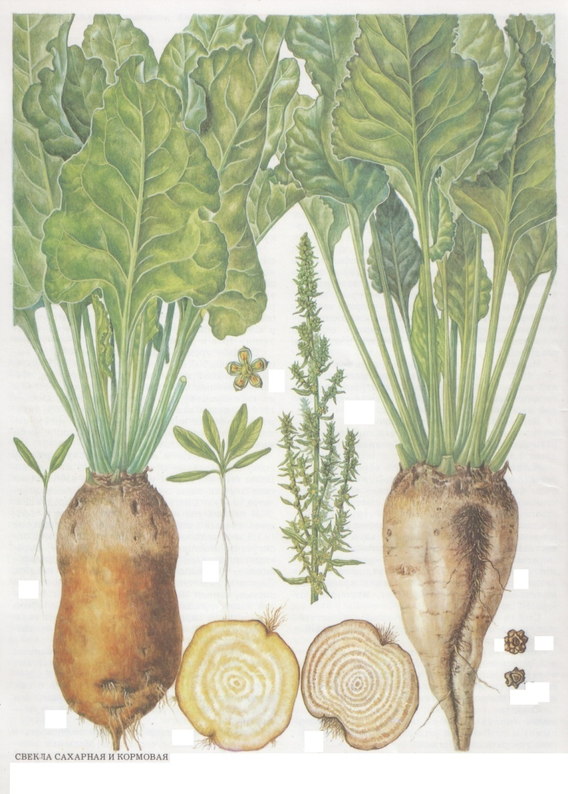
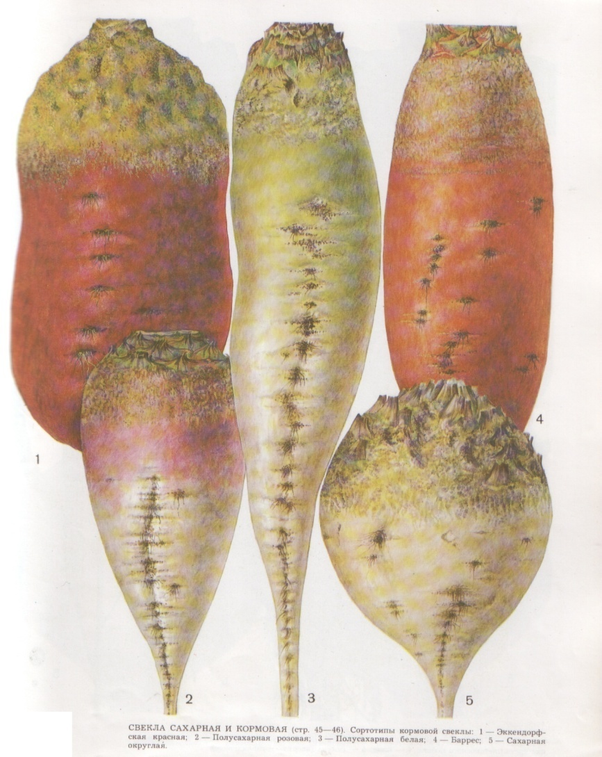
4
1
2
3
5
1 – кормовая,
2, 3, 4 - полусахарная свекла,
5 - сахарная
Свекла кормовая и сахарная

Slide 52
Морковь
Питательность: в 1 кг – 0,14 ЭКЕ; Кар ( 50-250 мг), Сах (35 г), ПП (8 г).
Улучшает качество молока (витаминный состав, содержание жира, цвет молока, сметаны, масла)
Любимый корм для лошадей – 4-6 кг для взрослых, 2-4 кг для жеребят; 10-12 кг для молочных коров, 5-10 кг для молодняка; 3-5 кг для взрослых свиней и 0,3-3 кг для поросят.
Широко используют для приготовления комбинированного силоса для свиней и птицы, а также в комбикормах в сухом виде.

Slide 53
Брюква
Менее требовательна к условиям роста.
Питательность: в 1 кг 0,13 ЭКЕ, Сах (50 г), ПП (9 г )
Специфический вкус и запах – до 30 кг (коровам) после доения, молодняку до 20 кг, взрослому скоту на откорме до 40 кг.
Свиньям скармливают пропаренную брюкву : 3 – 4 кг взрослым и 1 – 2 кг молодняку.

Slide 54
Турнепс
Короткий вегетационный период.
Питательность: в 1 кг 0,07 ЭКЕ, 90 г - СВ, Сах (48 г), ПП (6 г )
Специфический запах и горьковатый вкус, скармливают после доения до 20 - 30 кг, на откорме до 50 кг. Овцам – до 3 – 4 кг.

Slide 55
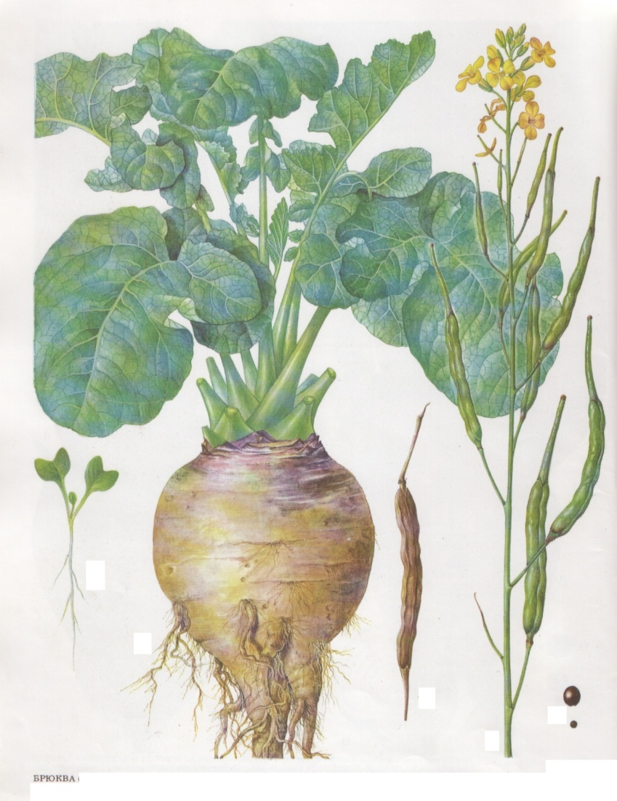
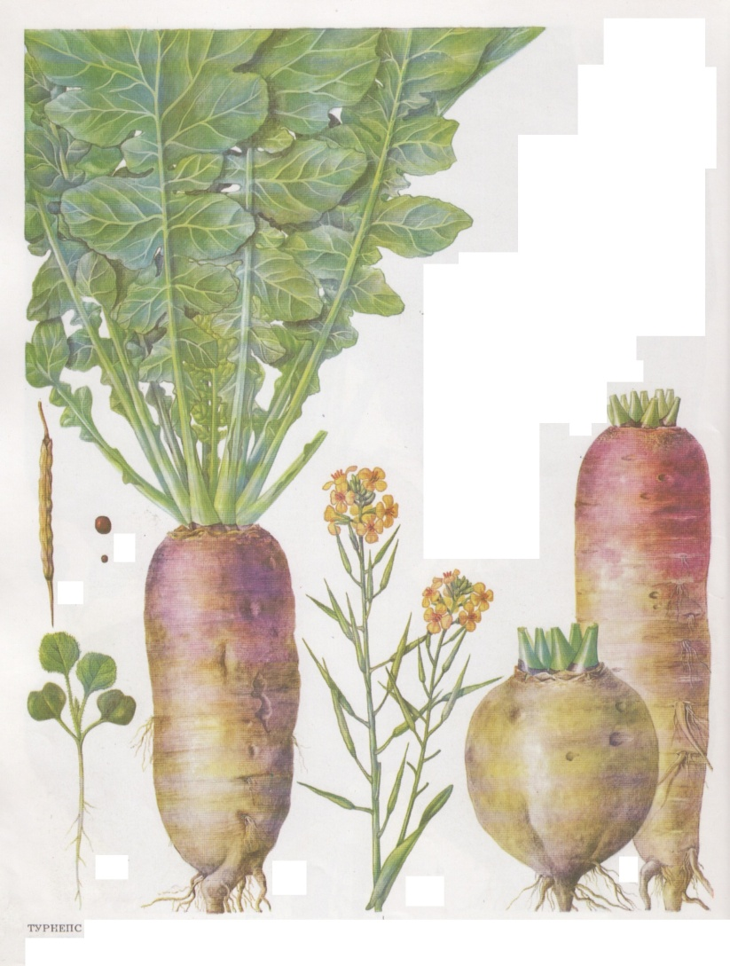
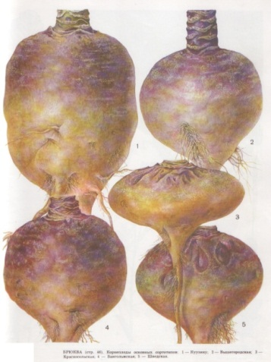
Брюква
Турнепс

Slide 56
3.КЛУБНЕПЛОДЫ
а) Картофель:
Питательность: 0,33 ЭКЕ, СП (амиды) - 18 г, ПП – 10 г. Биологическая полноценность протеина – 88%. СВ (22%) и энергии – в 2 раза больше, чем в корнеплодах. БЭВ – 21% в т.ч. крахмала 14%.
Содержание витамина С и группы В
Соланин – ростки, позеленевшая кожура. Варить и сливать воду –заболевание пищеварительного тракта, нервные расстройства
Использование: коровам до 20-25 кг, на откорме – до 30 кг, овцам до 1-2 кг, рабочим лошадям – 5-6 кг сырого и 10-15 кг варенного. ССК и молодняку до 1 года лучше не давать.
б) Топинамбур (земляная груша):
Питательность клубней – 0,28 ЭКЕ, СВ – 22%, БЭВ (крахмал и сахар (левулин, инулин)) - 17%, сахара – до 6,3 %, ПП – 15 г
Витамины С и группы В
Использование свиньям (Fe)

Slide 57
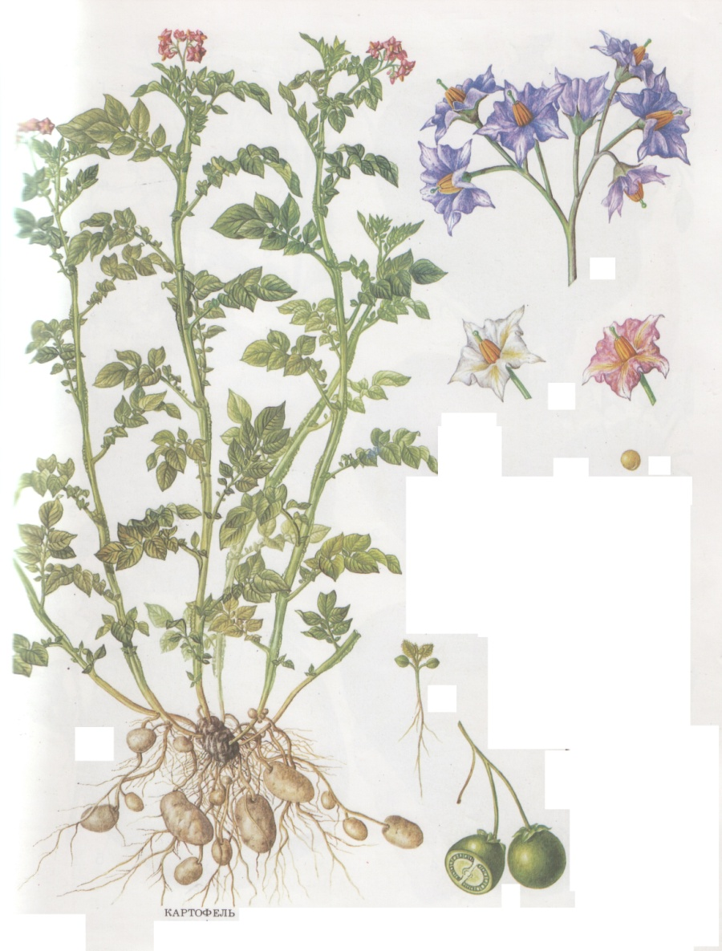
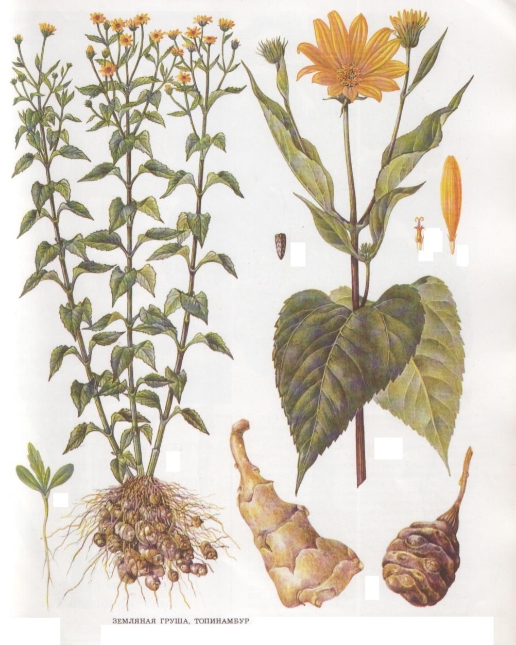
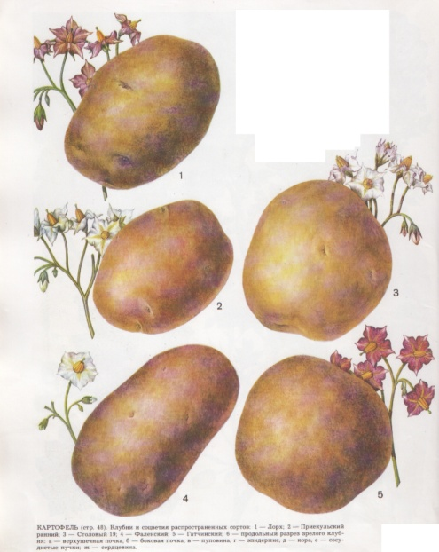
Картофель
Топинамбур

Slide 58
ХИМИЧЕСКИЙ СОСТАВ КЛУБНЕПЛОДОВ
И БАХЧЕВЫХ КОРМОВ, %
КОРМА, ЭКЕ | вода | СП | жир | СК | БЭВ | Зола | Са | Р | Каротин, мг в 1 кг
Картофель 0,30 | 75 | 1,8 | 0,1 | 0,8 | 21 | 1,3 | 0,02 | 0,06 | -
Топинамбур 0,29 | 77 | 2,3 | 0,2 | 1,0 | 17 | 1,3 | 0,05 | 0,04 | -
Арбуз корм. 0,09 | 92 | 0,8 | 0,4 | 1,7 | 4 | 0,6 | 0,03 | 0,01 | 25
Тыква 0,10 | 91 | 1,1 | 0,4 | 1,1 | 6 | 0,5 | 0,04 | 0,03 | 30
Кабачки 0,07 | 94 | 1,2 | 0,2 | 0,9 | 3 | 0,5 | 0,10 | 0,17 | 10

Slide 59
4. КОРМОВЫЕ БАХЧЕВЫЕ КОРМА
1. Активизирует рост и развитие молодняка.
2. Молокогонный корм, улучшают вкус молока, увеличивают его жирность
3. Богаты витамином С, каротином, арбуз и тыква – провитамин витамина Д
4. Стимулируют аппетит, хороший корм для свиней

Slide 60
КОРМОВЫЕ БАХЧЕВЫЕ КОРМА
Тыква – в 1 кг содержится 0,12 ЭКЕ, СВ- 8 %, ПП – 10 г, Кар – 15 - 30 мг.
Использование – сырая , измельченная - взрослому КРС – 8-10 кг, молодняку – 3-6 кг, овцам – 1-2 кг, свиньям в смеси с др. кормами 1-3 кг. Комбинированный силос для свиней и птицы.
Арбуз - в 1 кг содержится 0,09 ЭКЕ, СВ – 5-8 %, ПП – 6 г, Кар – 25 мг, БЭВ -3,3-4,2% (сахара – 2-2,5 %).
Использование – взрослому КРС – до 10 кг в измельченном виде и в смеси с др. кормами, овцам и свиньям до 3-4 кг. Комбинированный силос для свиней и птицы.
Кабачки - в 1 кг содержится 0,07 ЭКЕ, СВ – 6 %, ПП – 7 г, Кар – 0-10 мг
Использование – главным образом взрослому КРС – до 10 кг в измельченном виде. Комбинированный силос для свиней и птицы.

